Slide 1




LES AFFICHES DU CINEMA
FRANCAIS

Slide 2
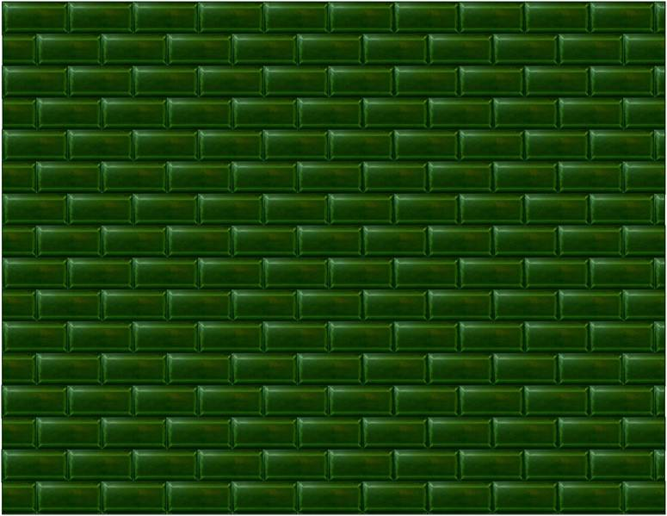


















Slide 3















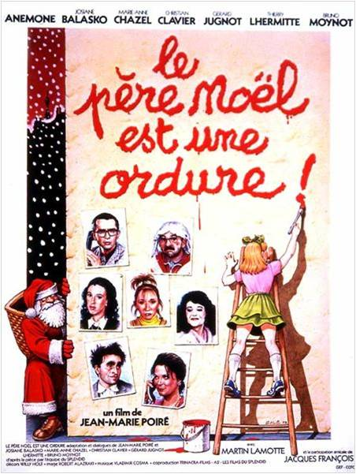




Slide 4




















Slide 5
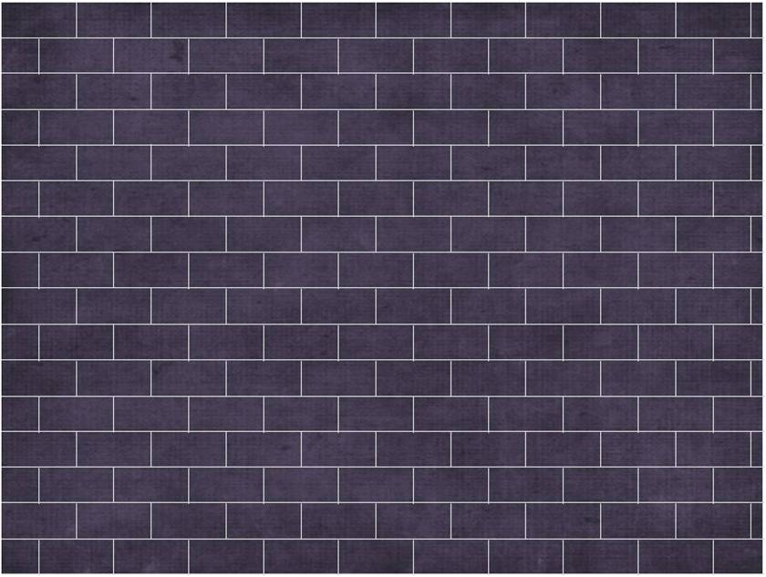













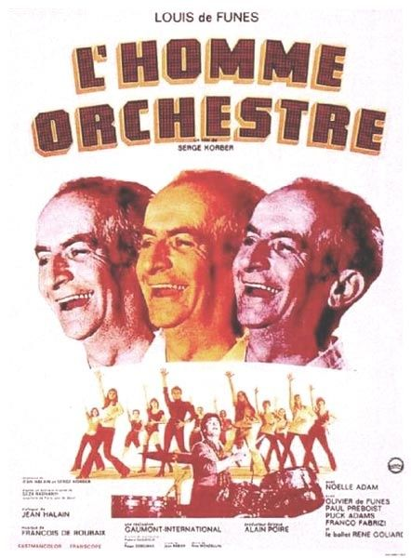






Mireille

Slide 6


Je fais partie des 200 créateurs de PPSMANIA, tous bénévoles.
http://ppsmania.fr
Clic gauche pour arrêter

